Slide 1
Зачётное задание выполнено в рамках дистанционного семинара
«Создание интерактивных тестов в PowerPoint 2007/2010
с использованием триггеров»
(Преподаватель Л.И.Безрученко)
«Найди спортивный инвентарь»
Для детей дошкольного возраста Выполнила: Малахова Екатерина
Михайловна
ГБДОУ №4
Инструктор физического воспитания

Slide 2
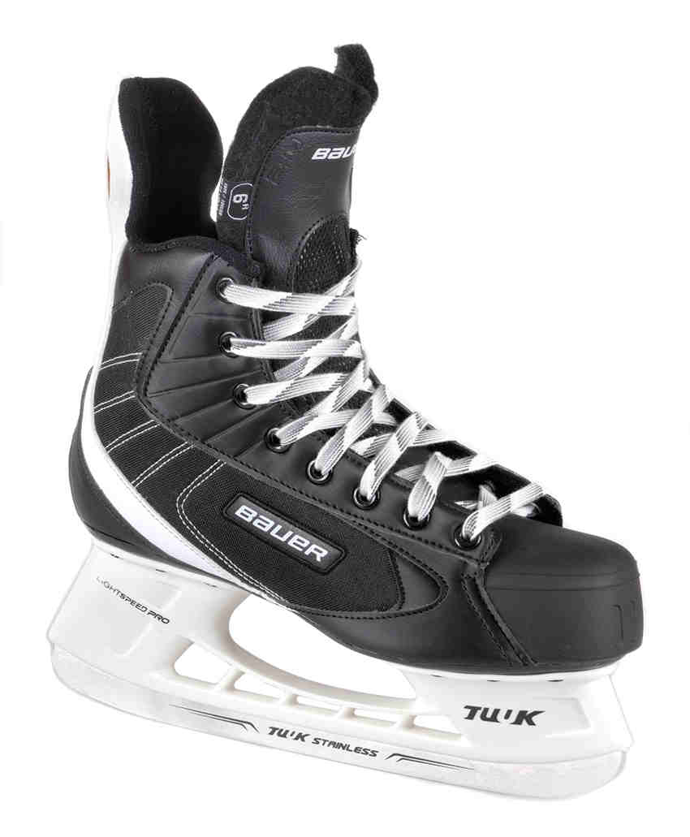
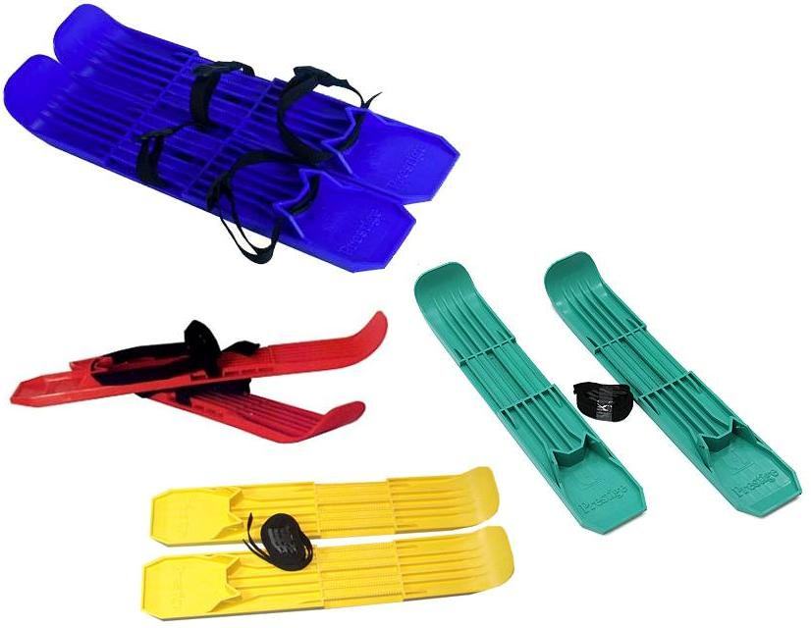
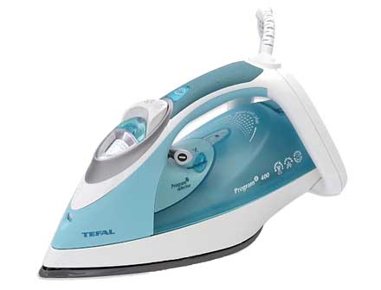
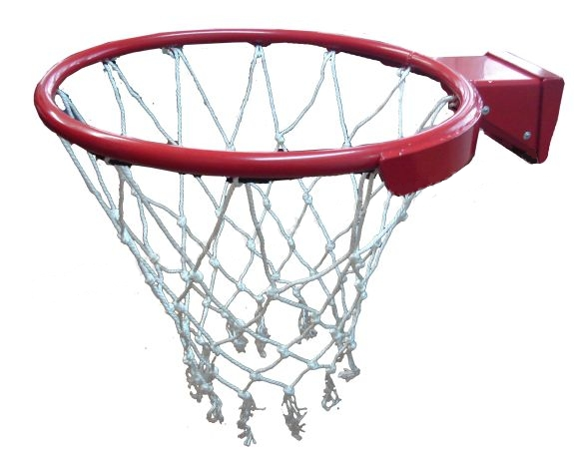
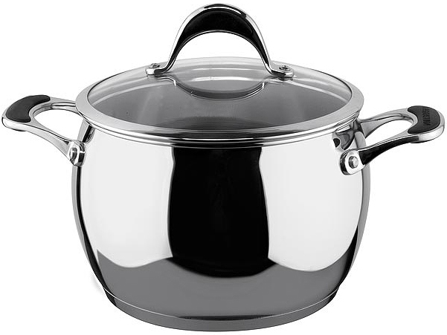
Найди спортивный инвентарь

Slide 3
Тест сортировка.
Отсортировать спортивный инвентарь от других предметов.
Цель: закреплять название спортивного инвентаря и предметов
другого назначения.
Ссылки: http://go.mail.ru/
http://go.mail.ru/search

